Slide 1
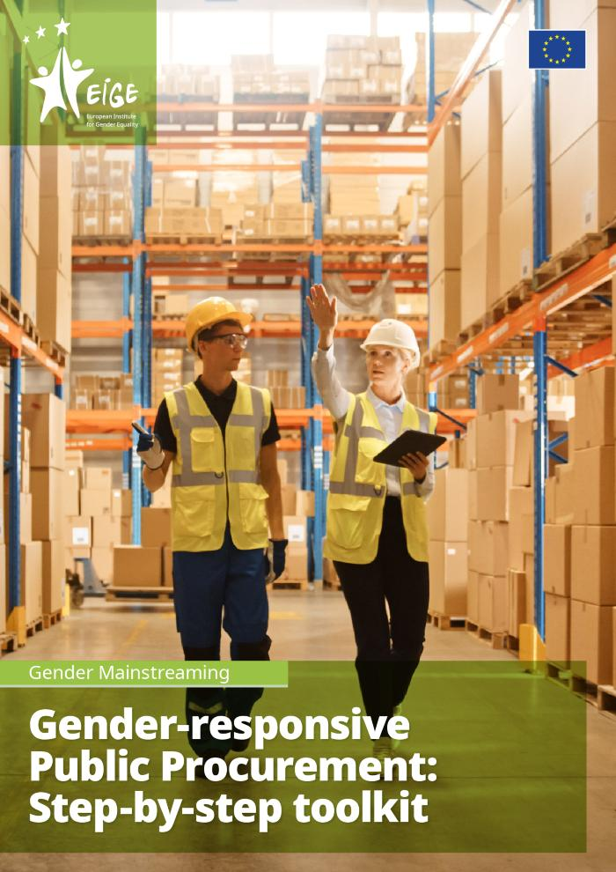
Gender-responsive public procurement: step-by-step toolkit (c:amaz:14773)
This practical toolkit for implementing genderresponsive public procurement (GRPP) in the EU context is designed for contracting authorities at all levels (national, regional and local), including EU institutions, bodies and agencies. It is also designed to be useful to policymakers and practitioners working towards gender equality and gender mainstreaming, at both the EU and the national levels.

Slide 2
Guide sur les droits des femmes [L'égalité femmes-hommes, ça te concerne!] (c:amaz:14496)
Tu as entre tes mains un guide d'apprentissage sur les droits des femmes mais aussi ceux qui concernent l'égalité entre les femmes et hommes. Rassure-toi, il n'y a pas de blabla juridique : chaque droit est expliqué de façon simple et concrète, afin que cette brochure soit un outil pour ton quotidien. Tu y trouveras des informations sur tes droits dans plusieurs domaines, notamment au travail, en matière de santé, dans ta vie citoyenne, mais aussi en ce qui concerne la violence sous toutes ses formes. Même si certains droits semblent aujourd'hui acquis, ils sont toujours menacés par des personnes qui sont opposées à une société égalitaire : il faut donc toujours rester vigilant·e. Mais peut-être es-tu convaincu·e quil ny a plus d'inégalités entre les femmes et les hommes en Belgique? Tu découvriras dans cette brochure que ce n'est pas le cas et qu'il reste encore un long chemin à parcourir avant de parvenir à l'égalité femmes-hommes.;/docstore/9a8513/1512.pdf

Slide 3
Sexual harassment and harassment at work: technical guidance (c:amaz:14267)
All employers have a duty of care to protect their workers and will be legally liable for harassment in the workplace if they have not taken reasonable steps to prevent it. This is according to the January 2020 guidance from the Equality and Human Rights Commission (EHRC) which offers a legal explanation and practical examples of how to tackle and respond effectively to harassment. The guidance states: (1) While recent research largely concentrates on sexual harassment, it is clear that harassment related to sex such as unwanted sexist comments is a problem too; (2) Reducing the barriers that stop women participating fully in the workplace is central to the future success of the UK economy; (3) Over 70 per cent of Asian and Black workers reported that they had experienced racial harassment at work in the last five years; (4) Experiences of age discrimination were also affected by factors such as gender. For example, the chances of a man experiencing age discrimination are about eight per cent lower compared to a woman.

Slide 4
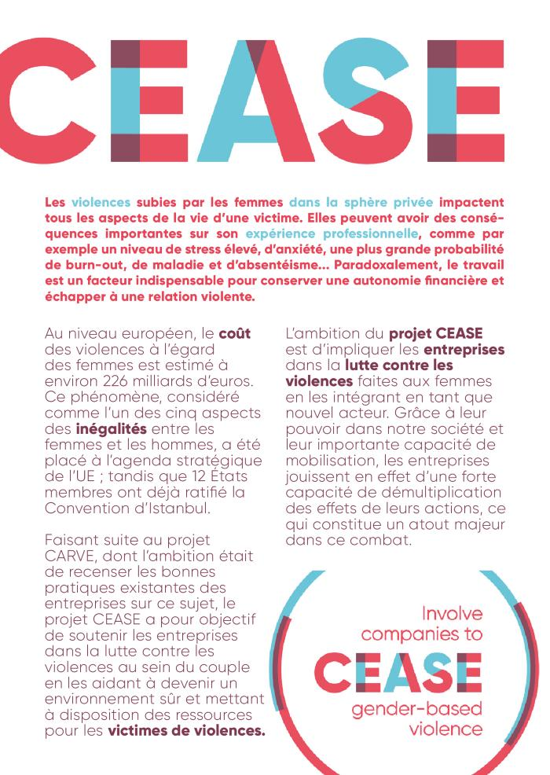
CEASE: involve companies to cease gender-based violence [brochure] (c:amaz:14275)
Franstalige voorstellingsfolder van het CEASE-project, dat medegefinancierd werd door het Programma Rechten, Gelijkheid en Burgerschap van de Europese Commissie en uitgevoerd door FACE, CSR Hellas, Pour la Solidarité & DIESIS. CEASE heeft als doel een extra frontlinie te creëren in de strijd tegen familiaal geweld, door een nieuwe speler te integreren in deze strijd: bedrijven.

Slide 5
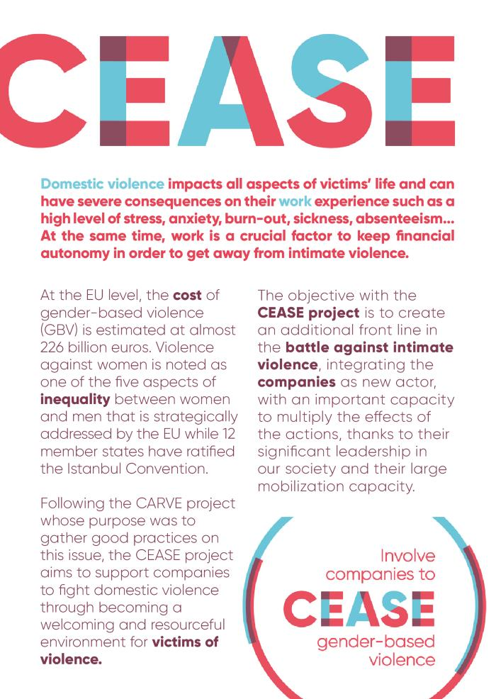
CEASE: involve companies to cease gender-based violence [flyer] (c:amaz:14274)
Engelstalige voorstellingsfolder van het CEASE-project, dat medegefinancierd werd door het Programma Rechten, Gelijkheid en Burgerschap van de Europese Commissie en uitgevoerd door FACE, CSR Hellas, Pour la Solidarité & DIESIS. CEASE heeft als doel een extra frontlinie te creëren in de strijd tegen familiaal geweld, door een nieuwe speler te integreren in deze strijd: bedrijven.

Slide 6
Information on the impacts of domestic violence at work (c:amaz:14271)
Een van de producten van het CEASE-project, dat medegefinancierd werd door het Programma Rechten, Gelijkheid en Burgerschap van de Europese Commissie en uitgevoerd door FACE, CSR Hellas, Pour la Solidarité & DIESIS. CEASE heeft als doel een extra frontlinie te creëren in de strijd tegen familiaal geweld, door een nieuwe speler te integreren in deze strijd: bedrijven.

Slide 7
La violence domestique ne s'arrête pas à la porte de la maison (c:amaz:14270)
Een van de producten van het CEASE-project, dat medegefinancierd werd door het Programma Rechten, Gelijkheid en Burgerschap van de Europese Commissie en uitgevoerd door FACE, CSR Hellas, Pour la Solidarité & DIESIS. CEASE heeft als doel een extra frontlinie te creëren in de strijd tegen familiaal geweld, door een nieuwe speler te integreren in deze strijd: bedrijven.

Slide 8
Was tun bei sexueller Belästigung am Arbeitsplatz?: Leitfaden für Beschäftigte, Arbeitgeber und Betriebsräte (c:amaz:14174)

Slide 9
Bevrijd uw onderneming van seksisme: uw gids voor een écht inclusieve organisatie (c:amaz:14154)

Slide 10
Libérez votre entreprise du sexisme : votre guide pour une organisation vraiment inclusive (c:amaz:14153)

Slide 11
Estimation of girls at risk of female genital mutilation in the European Union: step-by-step guide [2nd Edition] (c:amaz:14463)

Slide 12
The IMAGINE toolbox [Nederlandstalige editie] (c:amaz:14179)

Slide 13
The IMAGINE toolbox [English edition] (c:amaz:14178)

Slide 14
Sexual harassment in the workplace: how companies can prepare, prevent, respond, and transform their culture (c:amaz:14177)

Slide 15
Le harcèlement sexuel en milieu de travail: ce que les employés doivent savoir (c:amaz:14176)

Slide 16
Le harcèlement sexuel en milieu de travail: ce que les employeurs doivent savoir (c:amaz:14175)

Slide 17
Healthy workers, thriving companies - a practical guide to wellbeing at work: tackling psychosocial risks and musculoskeletal disorders in small businesses (c:amaz:14173)
This guide presents a practical approach to preventing and managing work-related psychosocial risks and musculoskeletal disorders. European workers report these two issues as the main causes of work-related ill health. They lead to many lost working days and result in not only individual suffering but also significant financial costs. Tailored to the needs of micro and small businesses, the guide suggests a straightforward five-step process for improving the work environment to tackle these issues. Although it is intended primarily for owners and managers, it is also of interest to workers and their representatives, as well as occupational safety and health practitioners. The guide provides simple explanations and features a selection of exercises that can be used to create meaningful and lasting improvements, for the benefit of workers and businesses.

Slide 18
Seksueel geweld in je relatie (c:amaz:14015)

Slide 19
Miriam methodiekenboek : alleenstaande moeders beter begeleiden in het OCMW (c:amaz:13799)

Slide 20
Miriam manuel méthodologique : mieux accompagner les femmes monoparentales au CPAS (c:amaz:13798)

Slide 21
Miriam outil : analyse, plan d'accompagnement et mesure d'empowerment (c:amaz:13797)

Slide 22
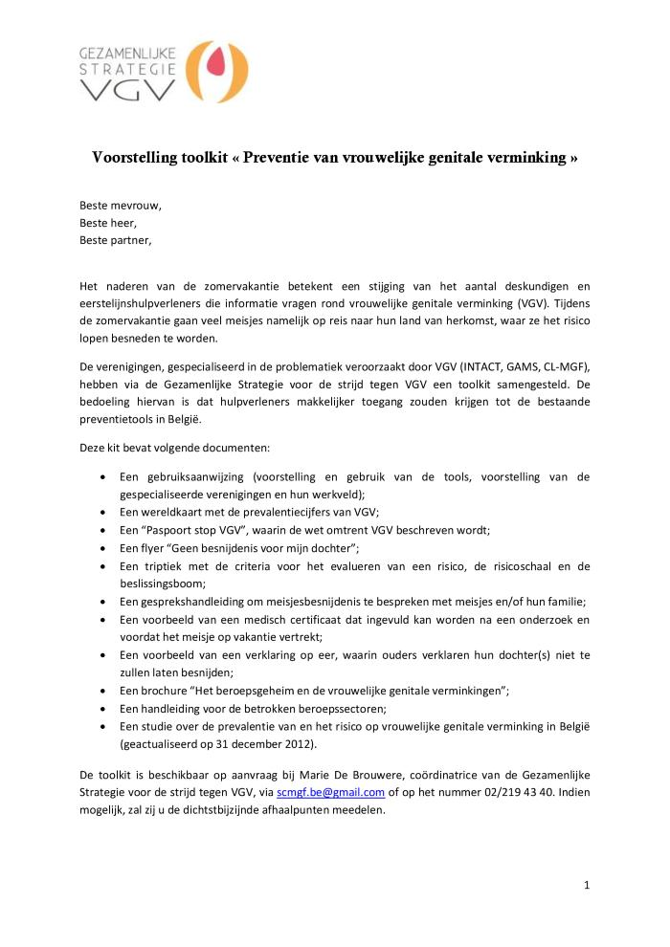
Voorstelling toolkit "Preventie van vrouwelijke genitale verminking" (c:amaz:14032)
Een gebruiksaanwijzing (voorstelling en gebruik van de kit, voorstelling van de gespecialiseerde verenigingen en hun werkveld).

Slide 23
Toolkit "Preventie van vrouwelijke genitale verminking" (c:amaz:14030)
De verenigingen, gespecialiseerd in de strijd tegen VGV (INTACT, GAMS, CL-MGF), hebben via de Gezamenlijke Strategie een toolkit samengesteld. De bedoeling is dat hulpverleners makkelijker toegang zouden krijgen tot de bestaande preventietools in België. Deze kit telt volgende documenten: Een gebruiksaanwijzing (voorstelling en gebruik van de kit, voorstelling van de gespecialiseerde verenigingen en hun werkveld); Een wereldkaart met prevalentiecijfers omtrent VGV; Een Paspoort stop VGV, waarin de wet omtrent VGV herhaald wordt. Een flyer geen besnijdenis voor mijn dochter; Een triptiek met de criteria voor het evalueren van een risico, de risicoladder en de beslissingsboom; Een gesprekshandleiding om meisjesbesnijdenis te bespreken met meisjes en/of hun familie; Een voorbeeld van een medisch certificaat dat kan ingevuld worden na onderzoek, voor vertrek op vakantie; Een voorbeeld van een verklaring op eer, waarin men verklaart zijn kind niet te zullen besnijden (beschikbaar op aanvraag); Een brochure het beroepsgeheim en de vrouwelijke genitale verminkingen; Een handleiding voor de betrokken beroepssectoren; Een studie over de prevalentie van en het risico op vrouwelijke genitale verminking in België (geactualiseerd op 31 december 2012);

Slide 24
Kit de prévention des Mutilations Génitales Féminines (c:amaz:13439)

Slide 25
Stille stemmen : wanneer liefhebben of jezelf zijn niet vanzelfsprekend is (c:amaz:14182)

Slide 26
FGM in EU Asylum Directives on Qualification, Procedures and Reception Conditions: End FGM Network Guidelines for Civil Society (c:amaz:13486)
The guide highlights the relevant provisions in the Asylum Procedures, Reception Conditions and Qualification Directives. It aims to explain the application of the three asylum directives in an accessible manner to civil society representatives working with those affected by FGM. It will enable the Network members of End FGM to communicate and advocate on the issues relating to the Common European Asylum System and FGM with relevant state authorities, and monitor compliance at national level with their obligations under EU legislation. Member States must ensure that asylum procedures and reception conditions for asylum seekers are gender-sensitive and that special procedural guarantees are in place for vulnerable groups, such as women and girls affected by FGM. Member States must recognise FGM as a form of persecution, in line with EU and international obligations, and afford international protection to those affected.

Slide 27
Toolkit: hoe een buddywerking starten met vrouwelijke vluchtelingen (Vrouwen ontmoeten vrouwen) (c:amaz:13124)
Deze toolkit is tot stand gekomen vanuit de praktijk. Deel I gaat over kennis en belangrijke begrippen ter ondersteuning van de begeleiding van de vrouwelijke vluchtelingen vanuit een visie op empowerment; deel II gaat over motivatie en engagement om zich in te zetten voor samenwerking en de begeleiding van vrouwelijke vluchtelingen bij het zoeken naar een woning; deel III gaat over de praktijk: aanpak, acties, methodes en instrumenten om de buddywerking vorm te geven en te ondersteunen. Met de toolkit wil de Vrouwenraad bijdragen tot de duurzaamheid van de aanpak en activiteiten die in 2016 werd toe- en aangepast. Ze is bedoeld als ondersteuning voor deelnemende en toekomstige medewerksters en vrijwilligers die zich engageren voor vluchtelingen om op zelfstandige basis om een buddywerking verder of op te kunnen zetten.

Slide 28
Recht op liefde : handleiding [Seksuele diversiteit bespreekbaar maken binnen etnisch-culturele minderheden] (c:amaz:13948)

Slide 29
Gemengde relaties & gemengde gevoelens: methodieken voor jongeren en volwassenen (c:amaz:13947)

Slide 30
Gemengde relaties & gemengde gevoelens: tips & tricks voor succesvolle aanvaarding en hulpverlening [cahier] (c:amaz:13945)

Slide 31
ICTs for Feminist Movement Building: Activist Tool (c:amaz:13698)

Slide 32
Gelijkheid van vrouwen en mannen op lokaal niveau : een toolkit voor de planning en monitoring van beleid en praktijk [Proefproject voor de ontwikkeling van indicatoren voor het meten van de implementatie van het Europees charter voor gelijkheid van vrouwen en mannen op lokaal niveau] (c:amaz:13565)

Slide 33
L'égalité des femmes et des hommes dans la vie locale [Boîte à outils pour programmer et suivre les politiques et les pratiques] (c:amaz:13564)

Slide 34
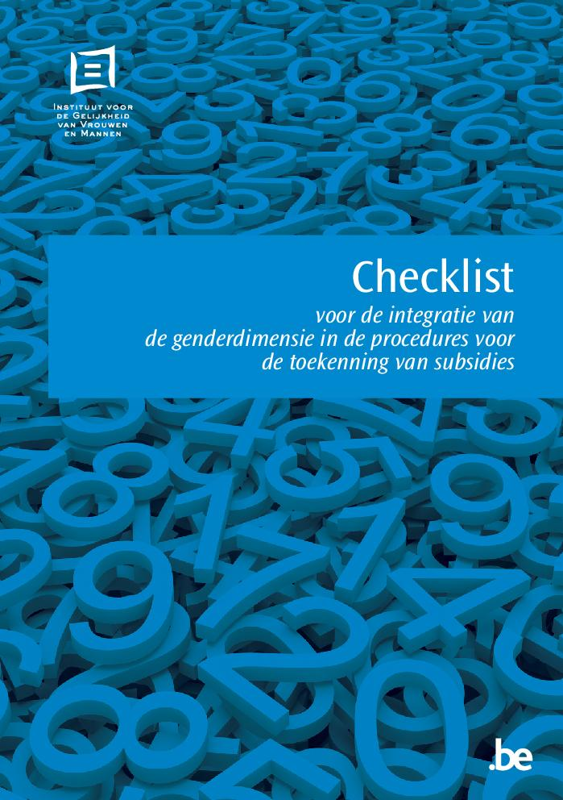
Checklist voor de integratie van de genderdimensie in de procedures voor de toekenning van subsidies (c:amaz:13157)
Deze checklist begeleidt de Handleiding voor de integratie van de genderdimensie in de procedures voor de toekenning van subsidies. Per stap van de toekenningsprocedure voor subsidies worden één of meerdere vragen weergegeven die kunnen helpen de genderdimensie op een coherente manier te integreren doorheen heel de procedure.

Slide 35
Handleiding voor de integratie van de genderdimensie in de procedures voor de toekenning van subsidies (c:amaz:13154)
De Handleiding voor de integratie van de genderdimensie in de procedures voor de toekenning van subsidies legt uit op welke manier overheidsinstellingen ervoor kunnen zorgen dat er bij het gebruik van subsidies rekening gehouden wordt met eventuele verschillen tussen vrouwen en mannen. De handleiding geeft duidelijke instructies en concrete voorbeelden om de toepassing van dit principe te bevorderen. De handleiding is voornamelijk gericht op de federale ambtenaren die instaan voor het beheer van subsidies die door hun administratie uitgegeven worden, evenals op de ambtenaren die zich rechtstreeks met gender mainstreaming bezighouden.

Slide 36
Protocoles de prise en charge des victimes de violences sexuelles à destination des professionnel.le.s de la santé et de la justice : actes du colloque du 26 avril 2014 (c:amaz:7728)

Slide 37
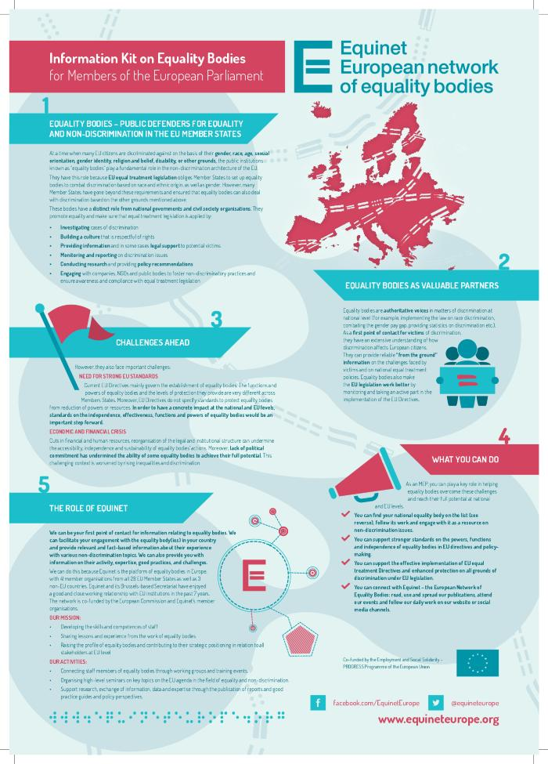
Information kit on equality bodies for members of the European Parliament (c:amaz:7652)

Slide 38
Egalité, mixité & associations : guide pour l'égalité des femmes et des hommes dans les asbl (c:amaz:7536)

Slide 39
Intersectioneel denken : handleiding voor professionelen die intersectionaliteit of kruispuntdenken in de eigen organisatie willen toepassen (c:amaz:13683)
Intersectionaliteit of kruispuntdenken is onmisbaar voor iedereen die strijdt tegen verschillende vormen van uitsluiting en onderdrukking. Intersectionaliteit is een benadering die de samenloop van discriminatiegronden ('meervoudige discriminatie') en de dynamiek die daaruit voortvloeit, zichtbaar maakt. Dit perspectief helpt meer complete oplossingen te formuleren die rekening houden met de verschillende aspecten die onze posities, onze kansen, onze privileges (of het gebrek daaraan) bepalen. Het is een andere manier van kijken naar de realiteit dan we doorgaans gewend zijn. In deze handleiding wordt uitgelegd wat intersectionaliteit precies is, waarin het verschilt van benaderingen zoals gelijke kansen en diversiteit, en worden concrete tips gegeven voor (medewerkers en bestuurders) van organisaties.

Slide 40
The Council of Europe Convention on Preventing and Combating Violence against Women and Domestic Violence: a tool to end female genital mutilation (c:amaz:13487)
Amnesty International and the Council of Europe created a guide to place female genital mutilation (FGM), a human rights violation affecting women and girls around the world, high on the political agenda and to promote the Council of Europes Convention on Preventing and Combating Violence against Women and Domestic Violence (Istanbul Convention)

Slide 41
Les mutilations génitales féminines dans le cadre d'une demande d'asile [Manuel pratique à l'usage des avocats] (c:amaz:13459)

Slide 42
Vrouwelijke genitale verminkingen in het kader van een asielaanvraag [Praktische handleiding bestemd voor advocaten] (c:amaz:13444)

Slide 43
Tool: alleenstaande moeders, gender en armoede (c:amaz:13381)

Slide 44
Miriam instrument: analyse, begeleidingsplan, evaluatie en empowermentmeter (c:amaz:13380)

Slide 45
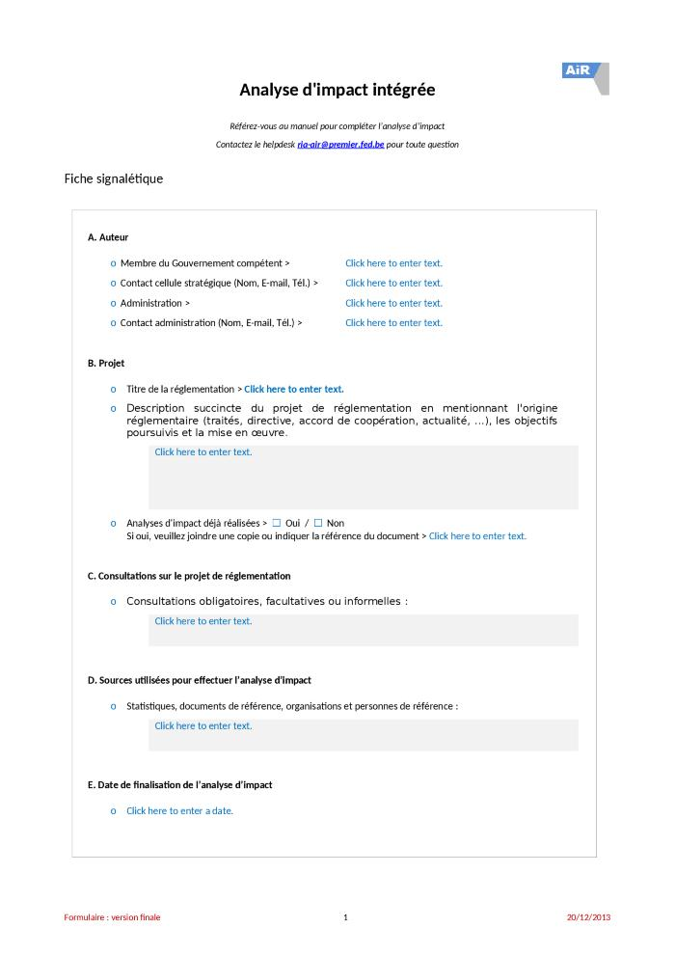
Analyse d'impact intégrée (c:amaz:12824)

Slide 46
Manuel pour la réalisation de l'analyse d'impact (c:amaz:12822)

Slide 47
Toolkit voor empowerend werken met asielzoeksters in collectieve opvang (Vrouwen ontmoeten vrouwen) (c:amaz:12612)

Slide 48
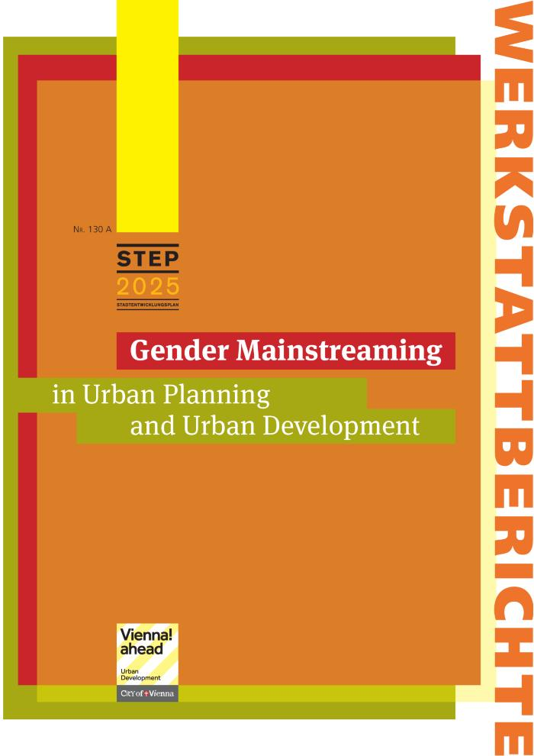
Manual for gender mainstreaming in urban planning and urban development (c:amaz:7443)

Slide 49
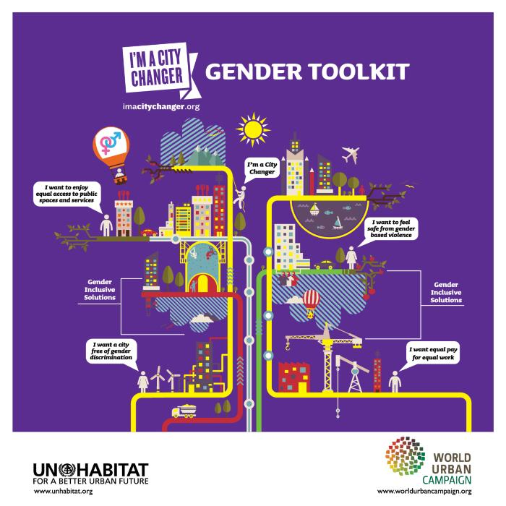
Gender toolkit : I'm a city changer (c:amaz:12549)

Slide 50
A Handbook on Gender Equality Best Practices in European Journalists' Unions (c:amaz:12405)

Slide 51
Guide méthodologique des marches exploratoires : des femmes s'engagent pour la sécurité de leur quartier (c:amaz:7661)

Slide 52
Vrouwelijke genitale verminkingen in het kader van een asielaanvraag [Praktische handleiding bestemd voor advocaten] (c:amaz:7643)

Slide 53
Women and transport : guidance and checklist (c:amaz:7455)

Slide 54
Learning resource kit for gender-ethical journalism and media house policy. Book 2: Practical resources (c:amaz:7121)

Slide 55
Learning resource kit for gender-ethical journalism and media house policy. Book 1: Conceptual issues (c:amaz:7120)

Slide 56
Selber Schuld!? : sexualisierte gewalt : begriffsdefinition, grenzziehung und professionelle handlungsansätze [Konferenzband] (c:amaz:14185)

Slide 57
Gender in EU-funded research : toolkit and checklist (c:amaz:6803)

Slide 58
Gender mainstreaming strategies and methodologies (Institutional Learning Workshops; 2011) (c:amaz:13145)

Slide 59
Equity and inclusions lens : a user's guide (c:amaz:7533)

Slide 60
Checklist : sekseneutraliteit bij functiewaardering en -classificatie (c:amaz:11668)
Deze checklist kan gebruikt worden om seksediscriminaties in de functieclassificatie op te sporen. Het werd ontwikkeld door een werkgroep samengesteld uit experts van de sociale partners en het Instituut. Het instrument bestaat uit twee delen: de checklist en de begeleidende tekst. De tekst is een verdere toelichting en verantwoording bij de vragen die opgenomen werden in de checklist. Op deze manier wordt het voor de gebruiker duidelijk waarom de vragen gesteld worden. Het geeft tevens inzicht in de factoren die zorgen voor een genderneutrale functieclassificatie. De handleiding is dus naast een evaluatie-instrument ook een aanbeveling voor het opstellen van waarderingssystemen.

Slide 61
Check-list : non-sexisme dans l'évaluation et la classification des fonctions (c:amaz:11667)
Cette publication comprend deux parties : une check-list et un texte d'accompagnement. Ce texte précise et justifie les questions reprises dans la check-list. L'utilisateur peut ainsi se rendre compte du but des questions posées. Le texte permet en outre de mieux comprendre les facteurs qui président à une classification des fonctions neutre en termes de genre. Le mode d'emploi constitue à la fois un instrument d'évaluation et une recommandation pour l'élaboration de systèmes d'appréciation. Cette check-list peut être utilisée pour détecter les discriminations fondées sur le sexe dans les classifications de fonctions. Cet instrument a été développé par un groupe composé d'experts des partenaires sociaux et de l'IEFH.

Slide 62
Fietsvriendinnen : of hoe allochtone en autochtone vrouwen samen fietservaring opdoen : draaiboek 2009 (c:amaz:7585)

Slide 63
Gender and transport : toolkit (c:amaz:7538)

Slide 64
Guidelines for parliamentary websites (c:amaz:6269)

Slide 65
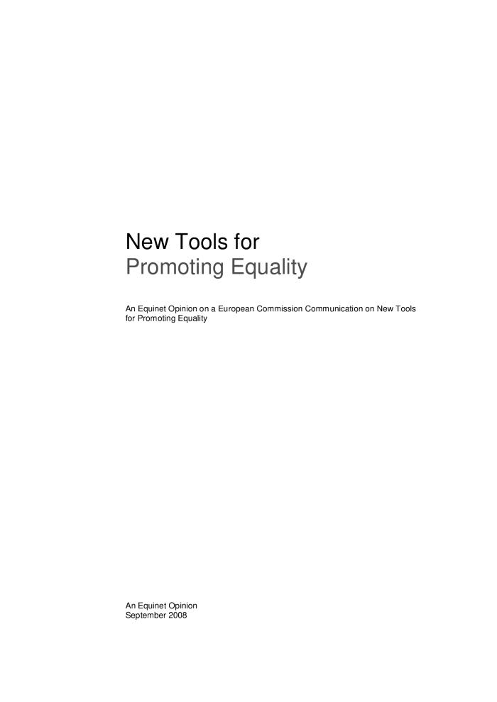
Nouveaux outils pour la promotion de l'égalité (c:amaz:6564)

Slide 66
GPS werken met de glimlach : een tool voor motivatie & werknemerstevredenheid (c:amaz:6113)

Slide 67
Leidraad voor een basisopleiding rond gender (c:amaz:11640)

Slide 68
Conduite pour une formation de base de genre (c:amaz:11639)

Slide 69
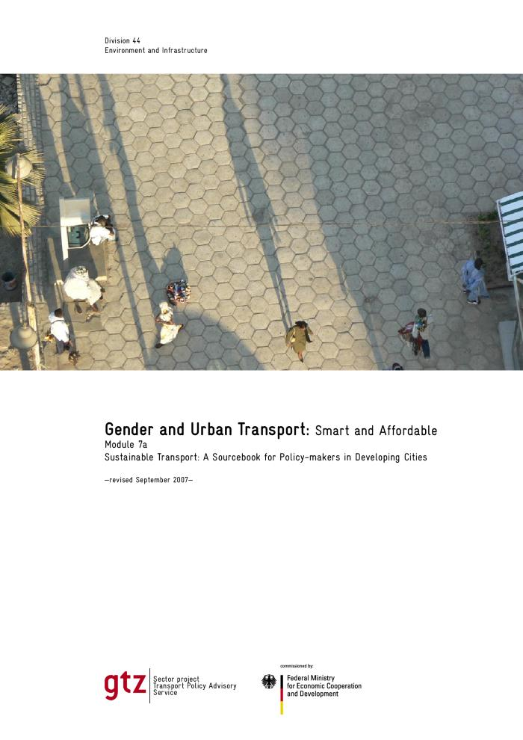
Gender and urban transport : smart and affordable. Module 7a : sustainable transport : a sourcebook for policy-makers in developing cities (c:amaz:7566)

Slide 70
Analytische functie-classificatie : een basis voor een sekseneutraal beloningsbeleid : praktische gids (c:amaz:12359)
Het Instituut voor de gelijkheid van vrouwen en mannen liet een studie uitvoeren naar de neutraliteit van de analytische functieclassificatiesystemen door het consortium Berenschot Belgium en de onderzoekscentra SEIN (Universiteit Hasselt) en EGiD (Hec-Ulg). De resultaten zijn opmerkelijk. Bij ondernemingen zonder functieclassificatie bestaat er een loonkloof die gedeeltelijk te verklaren is vanuit het perspectief van het loopbaantraject. Deze loonkloof bevat echter ook een onverklaarbaar gedeelte, wat kan wijzen op discriminatie. Bij ondernemingen met een analytische functieclassificatie wordt er nog wel een algemene loonkloof vastgesteld, maar de onderzoekers vonden geen onverklaarbare loonkloof. Dit heeft als voordeel dat de bestaande loonkloof meetbaar is en volledig kan verklaard worden (door bijvoorbeeld het functieniveau of de leeftijd). Dit impliceert dat ze dus ook kan worden weggewerkt. Algemeen kunnen we stellen dat om tot 'gelijk loon voor gelijk werk' en 'gelijk loon voor gelijkwaardig werk' te komen, het belangrijk is een analytische waardering en functieclassificatie in te voeren.

Slide 71
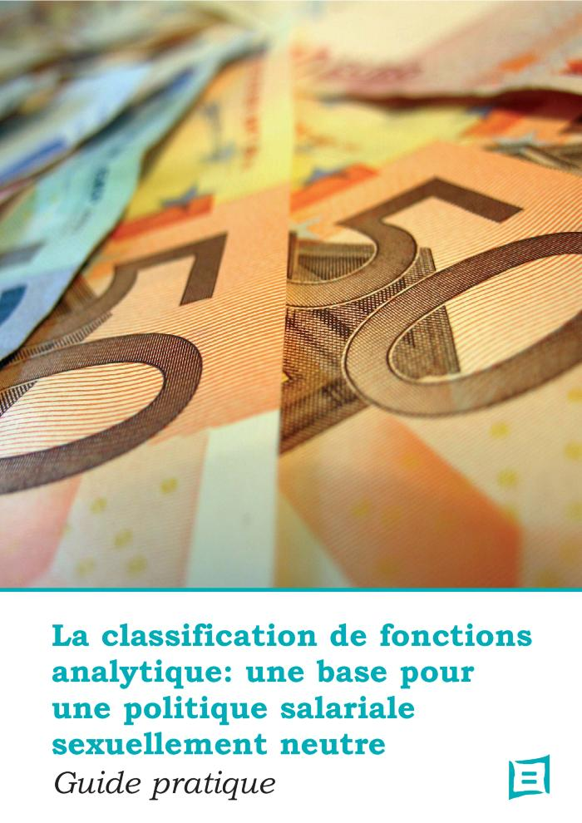
La classification de fonctions analytique: une base pour une politique salariale sexuellement neutre : guide pratique (c:amaz:12358)

Slide 72
Femanet kit voor succesvolle vrouwen (c:amaz:11807)
Femanet is a European network of female professional and managerial staff and women who belong to trade unions in European Union Member States whose goal is to promote female P&MS in the corporate world.Femanet Kit is designed to give female professional and managerial staff a gentle nudge to help them reflect on their career path, while anticipating a number of key decisions.

Slide 73
Femanet kit for successfull women (c:amaz:11806)
Femanet is a European network of female professional and managerial staff and women who belong to trade unions in European Union Member States whose goal is to promote female P&MS in the corporate world.Femanet Kit is designed to give female professional and managerial staff a gentle nudge to help them reflect on their career path, while anticipating a number of key decisions.

Slide 74
Power met flower : wegwijs voor vrouwen in de politiek (c:amaz:6549)

Slide 75
Sekseneutrale functieclassificatie : handleiding (c:amaz:11402)
"Deze handleiding heeft de ambitie om enerzijds meer klaarheid te brengen in de basisbeginselen van functiewaarderingsystemen en anderzijds te waarschuwen voor risico's op discriminatie in het functiewaarderingsproces. Naast de gevaren geven we aan hoe men in de praktijk best te werk kan gaan bij het invoeren van een sekseneutrale classificatie om zo gelijk loon te waarborgen voor werk van gelijke waarde." (p. 7)

Slide 76
Classification de fonctions sexuellement neutre : mode d'emploi (c:amaz:11401)
'Ce manuel a pour ambition, d'une part, d'apporter plus de clarté dans les principes de base des systèmes d'évaluation de fonction et, d'autre part, de mettre en garde contre les risques de la discrimination dans les processus d'évaluation de fonctions. Outre les dangers, nous représentons aussi la meilleure manière d'intégrer pratiquement une classification sexuellement neutre et, d'ainsi, garantir l'égalité de salaire pour un travail de valeur égale.' (p. 7)

Slide 77
Handleiding emancipatie-effectrapportage (c:amaz:5499)

Slide 78
Praktische handleiding voor het Comité voor Preventie en Bescherming op het werk (c:amaz:6050)

Slide 79
Une ville à la mesure des femmes : le rôle des municipalités dans l'atteinte de l'égalité entre femmes et hommes (c:amaz:10983)

Slide 80
A city tailored to women : the role of municipal governments in achieving gender equality (c:amaz:10982)

Slide 81
Identification of economic opportunities for women groups and communities (c:amaz:4858)

Slide 82
Preventing discrimination, exploitation and abuse of women migrant workers : an information guide (c:amaz:4857)
The Guide comprises six booklets which are inter-related but which can be used separately. Booklet 1 provides a general introduction of the dynamics of female labour migration. Booklets 2 to 5 cover the different stages of the migration process and the corresponding activities, policies and practices of other actors - the government, business, the private sector, civil society groups and families - that affect the mobility and employment of women and men within and outside their countries of origin. Booklet 6 focuses on the trafficking of human beings, particularly women and girls.

Slide 83
VN-Vrouwenverdrag : een praktische gids voor belangenorganisaties (c:amaz:4773)

Slide 84
Gender mainstreaming in poverty eradication and the Millennium development goals : a handbook for policy-makers and other stakeholders (c:amaz:4596)

Slide 85
Gender mainstreaming in the multilateral trading system : a handbook for policy-makers and other stakeholders (c:amaz:4592)

Slide 86
Gender equality in sector wide approaches : a reference guide (c:amaz:5379)

Slide 87
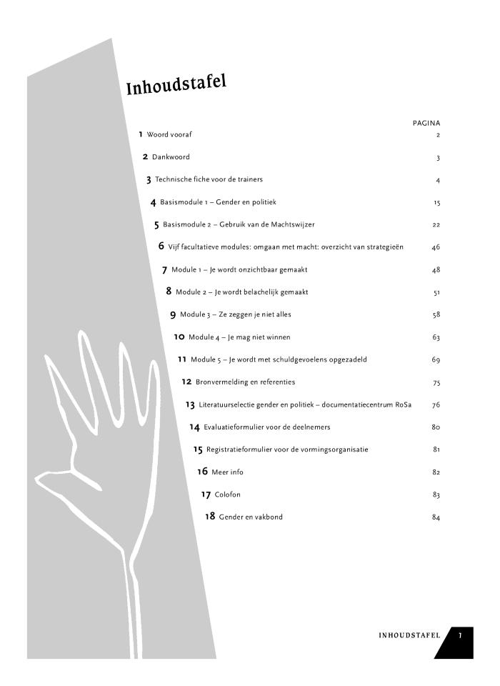
Hoe word ik machtswijzer ? : vormingspakket bij de Machtwijzer (c:amaz:5058)

Slide 88
How to incorporate equal opportunities into project selection criteria (c:amaz:4937)

Slide 89
How to promote gender balance in decision-making (c:amaz:4936)

Slide 90
How to incorporate gender equality into evaluations (c:amaz:4930)

Slide 91
Promoting gender equality : a resource kit for trade unions (c:amaz:4611)

Slide 92
Gender mainstreaming in the health sector : experiences in Commonwealth countries (c:amaz:4595)

Slide 93
Gender mainstreaming in HIV/AIDS : taking a multisectoral approach (c:amaz:4594)

Slide 94
On the road to gender equality : gender mainstreaming in international development co-operation (c:amaz:11095)

Slide 95
Euwedin : aan de slag met gender in beroepsgerichte opleidingen (c:amaz:10394)
Aan de basis van deze brochure liggen twee projecten waaraan Amazone, resourcecentrum voor de gelijkheid van mannen en vrouwen, de voorbije jaren werkte. Onder de naam Euwedin, wat staat voor EUropean Women and Employment Data and Information, werd de band onderzocht tussen gender en beroepsgerichte opleidingen. Zichtbaar maken hoe er op het terrein (opleidingen, vormingen...) met gender wordt omgesprongen was daarbij de uitdaging. Euwedin richt de schijnwerpers op de praktijk. Daarom is deze brochure uitgewerkt als een praktische gids, als een 'doeboek': na een korte inleiding over de basisconcepten van Euwedin krijg je ideeën aangereikt om in je opleidingsaanbod aan de slag te gaan rond gelijkheid man/vrouw.

Slide 96
Euwedin : se mettre au genre dans les formations professionnelles (c:amaz:10393)

Slide 97
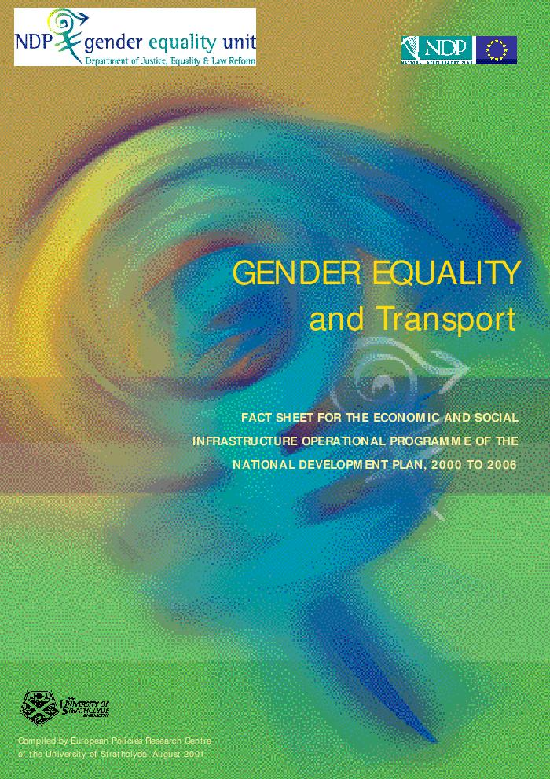
Gender equality and transport : fact sheet for the Economic and Social Infrastructure Operational Programme of the National Development Plan, 2000 to 2006 (c:amaz:4918)

Slide 98
Steps to pay equity : an easy method for the evaluation of work demands (c:amaz:4608)

Slide 99
Gender mainstreaming in agriculture and rural development : a reference manual for governments and other stakeholders (c:amaz:4605)

Slide 100
Gender mainstreaming in trade and industry : a reference manual for governments and other stakeholders (c:amaz:4603)

Slide 101
Gender mainstreaming in legal and constitutional affairs : a reference manual for governments and other stakeholders (c:amaz:4602)

Slide 102
Gender mainstreaming in science and technology : a reference manual for governments and other stakeholders (c:amaz:4601)

Slide 103
Handleiding bij de Machtswijzer (c:amaz:4480)
In deze handleiding worden de subtiele onderdrukkingstechnieken t.a.v. vrouwen in de politiek beschreven. Hij is opgezet als hulpmiddel om negatieve machtstechnieken- of mechanismen te doorbreken.

Slide 104
Handleiding emancipatie-effectrapportage (c:amaz:4377)

Slide 105
(c:amaz:4285)

Slide 106
Equal opportunities governance : making the Structural Funds a project financing tool for gender mainstreaming : compendium in English for the dissemination of the Linda II-project (c:amaz:2)

Slide 107
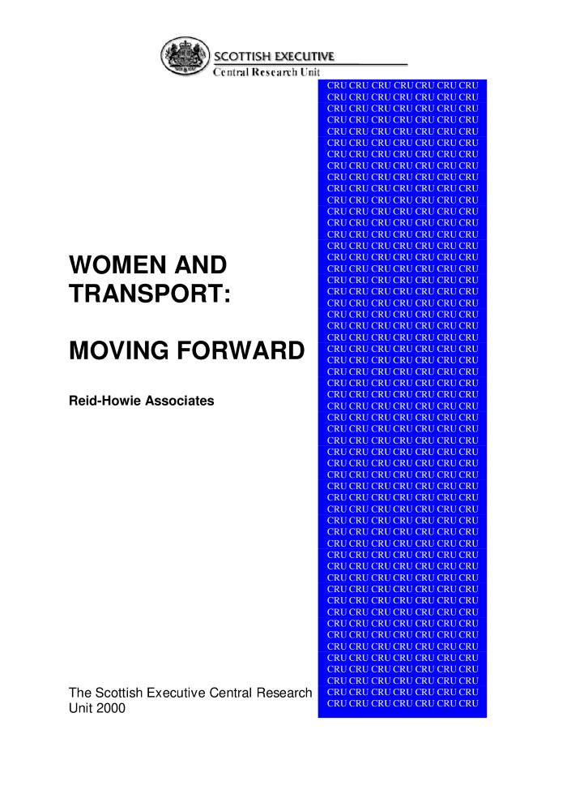
Women and transport : moving forward (c:amaz:7569)

Slide 108
Gender, poverty and employment [cd-rom] : capacity-building for employment promotion, gender equality and poverty eradiction (c:amaz:4618)

Slide 109
Modular package on gender, poverty and employment. Reader's kit (c:amaz:4615)

Slide 110
Modular package on gender, poverty and employment. Facilitator's kit (c:amaz:4614)

Slide 111
Gender mainstreaming in information and communications : a reference manual for governments and other stakeholders (c:amaz:4604)

Slide 112
Governance d'égalité des chances : comment faire des Fonds Structurels l'instrument de project financing du mainstreaming de genre (c:amaz:4536)

Slide 113
Emancipatie in beleid : handleiding mainstreaming (c:amaz:4378)

Slide 114
Making English sport inclusive : equity guidelines for governing bodies (c:amaz:4283)

Slide 115
Lokaal gelijkekansenbeleid : een uitdaging voor gemeente en OCMW (c:amaz:4248)

Slide 116
La politique de Santé Canada en matière d'analyse comparative entre les sexes (c:amaz:4236)

Slide 117
Mainstreaming recipes (c:amaz:4232)

Slide 118
Toolkit for mainstreaming equal opportunities in the European Structural Funds : a practical guide to plan preparation and implementation (c:amaz:4228)

Slide 119
Guía para el profesorado : aplicación de la coeducación en centros educativos (c:amaz:4224)

Slide 120
LEER : een instrument voor lokaal beleid op maat van mannen en vrouwen (c:amaz:4195)

Slide 121
Navigating gender : a framework and a tool for participatory development (c:amaz:4253)

Slide 122
Politique sur l'analyse comparative de l'égalité des sexes (c:amaz:4251)

Slide 123
The 3Rs tools for gender equality in local government : on gender mainstreaming and the 3R method in Swedish municipalities (c:amaz:4229)

Slide 124
Using gender-sensitive indicators : a reference manual for governments and other stakeholders (c:amaz:3888)

Slide 125
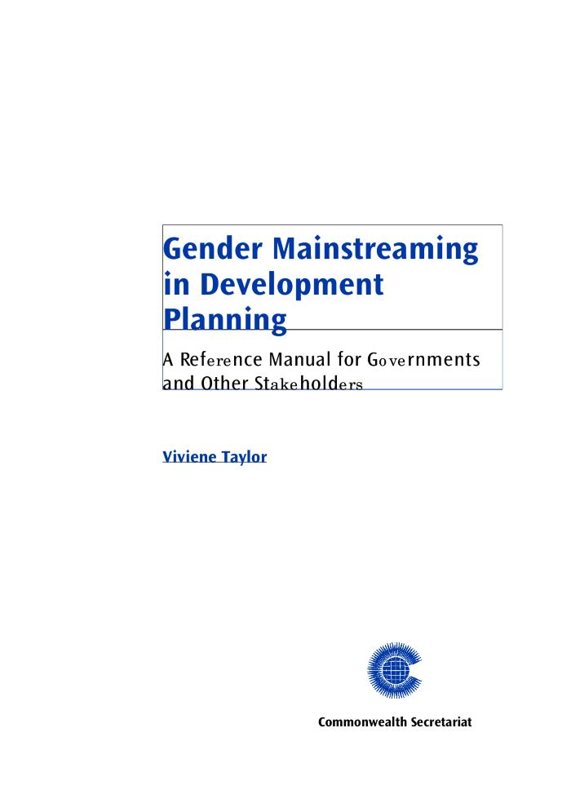
Gender mainstreaming in development planning : a reference manual for governments and other stakeholders (c:amaz:3887)
This Quick Guide is part of the Gender Management System (GMS) resource kit, a series of publications presenting GMS. GMS is an innovative system developed by the Commonwealth Secretariat for gender mainstreaming. The system is a comprehensive network of structures, mechanisms and processes for bringing a gender perspective to bear on all government policies, plans, programmes and projects. The kit consists of a handbook which presents the GMS in detail; sectoral guides to gender mainstreaming in specific sectors; and resource documents to assist the user in gender analysis, monitoring, evaluation and other aspects of gender mainstreaming. Each sectoral guide also has a corresponding Quick Guide a short, userfriendly publication presenting the essential points. It is designed for policymakers, planners, field staff and other government personnel involved in gender mainstreaming, as well as for academic users, NGOs, the private sector and others who have a stake in advancing gender equality and equity.

Slide 126
Gender mainstreaming in education : a reference manual for governments and other stakeholders (c:amaz:3886)

Slide 127
Gender mainstreaming in the public service : a reference manual for governments and other stakeholders (c:amaz:3885)

Slide 128
Gender mainstreaming in finance : a reference manual for governments and other stakeholders (c:amaz:3884)

Slide 129
Gender management system handbook (c:amaz:3882)

Slide 130
Developing innovative work organisation with equal opportunities : self assessment diagnostic tool, including company examples (c:amaz:6)

Slide 131
DAC guideliness for gender equality and women's empowerment in development co-operation (c:amaz:5376)

Slide 132
Guidelines for gender inclusive analysis : an integrated approach to policy/program development (c:amaz:4256)

Slide 133
Analyse comparative entre les sexes : guide d'élaboration de politiques : document de travail (c:amaz:4250)

Slide 134
Emancipatie-effectrapportage door gemeenten : model en praktijkvoorbeelden (c:amaz:3681)

Slide 135
Gender in de praktijk : een handleiding (c:amaz:3648)

Slide 136
Reference manual on equal opportunities and gender dimension : ... in primary and secondary education in the European Union (c:amaz:3204)

Slide 137
Compendium du CAD de notions et approches relatives à l'égalité homme/femme (c:amaz:11088)

Slide 138
DAC source book on concepts and approaches linked to gender equality (c:amaz:11087)

Slide 139
Mécanismes et indicateurs de suivi du mainstreaming - dossier/soc97 - 102512 05 D00 (c:amaz:9)

Slide 140
Guide pour l'analyse comparative entre les sexes : mesures en vue d'intégrer la problématique homme-femme dans l'élaboration et l'analyse des politiques (c:amaz:4240)

Slide 141
Analyse comparative entre les sexes : document de fond (c:amaz:4239)

Slide 142
Handbook for producing national statistical reports on women and men (c:amaz:3404)

Slide 143
Zet uw dame in : gedragscode voor een politieke cultuur op basis van gelijke kansen waar vrouwen en mannen beter van worden : handleiding bij de video (c:amaz:3217)

Slide 144
Waardering van werk : opstellen over functiewaardering en sekse (c:amaz:6357)

Slide 145
Vredescongres over vrouwen en kinderen (c:amaz:2591)

Slide 146
Kan dit je helpen ? : inlichtingen voor langstlevende echtgenoten (c:amaz:2239)

Slide 147
Scheiding tussen echtgenoten (c:amaz:2238)

Slide 148
Mettre la femme à l'ordre du jour : guide pour la participation aux conférences mondiales de l'ONU (c:amaz:6485)

Slide 149
Towards gender equity for women in sport : a handbook for sport organizations (c:amaz:4257)

Slide 150
Guidelines on gender analysis (c:amaz:4252)

Slide 151
Handleiding gelijke behandeling van mannen en vrouwen in de Europese Gemeenschap (c:amaz:2563)

Slide 152
Tienpuntenprogramma voor gemeentelijk emancipatiebeleid (c:amaz:8566)

Slide 153
Programme en dix objectifs pour une politique communale d'émancipation (c:amaz:8565)

Slide 154
An introduction to the law : sport and gender equity in Canada (c:amaz:4258)

Slide 155
Vrouwelijke vluchtelingen : handleiding voor rechtshulpverleners (c:amaz:3666)

Slide 156
Strategies for confronting domestic violence : a resource manual (c:amaz:3426)

Slide 157
Equité d'emploi pour les femmes des minorités visibles guide à l'intention des employeurs (c:amaz:6469)

Slide 158
Leidraad bij het invullen van de diversiteitstoets, september 2008 (c:amaz:6109)

Slide 159
Equal Pay Review Kit : an introduction to the Equal Pay Review Kit (c:amaz:5668)

Slide 160
Gender equality in research and development (c:amaz:4910)

Slide 161
Integrating gender equality in the evaluation of the Irish 2000-06 National Development Plan (c:amaz:4904)

Slide 162
Gender equality checklist : how do you score as an equal opportunities employer ? (c:amaz:4280)

Slide 163
Fair play : ideeën-boek gelijke kansen in de onderneming (c:amaz:3466)

Slide 164
Gesprekshandleiding: vrouwelijke genitale verminking bespreken met meisjes en/of hun familie (c:amaz:14033)

Slide 165
Empowerment van vrouwen : een methodologische handleiding (c:amaz:11812)

Slide 166
L'approche de l'empowerment des femmes : un guide méthodologique (c:amaz:11811)

Slide 167
Sur le chemin de l'égalité des chances : le gender mainstreaming dans la coopération internationale au développement (c:amaz:11096)

